Slide 1
UPRAVLJANJE RIZICIMA TOKOM NEKONTROLISANOG ISPUŠTANJA ISPARLJIVIH ORGANSKIH JEDINJENJA (VOC) TOKOM PUNJENJA PODZEMNIH REZERVOARA I PUNJENJA POGONSKIH REZERVOARA VOZILA
Vedrana Medan, HSE Sektor, NIS a.d. Novi Sad
Jugoslav Ilić, HSE Sektor, NIS a.d. Novi Sad
Momčilo Matijašević, DMM2020 Beograd

Slide 2
HSE
Health- bezbednost
Safety- zdravlje
Environment – životna sredina

Slide 3
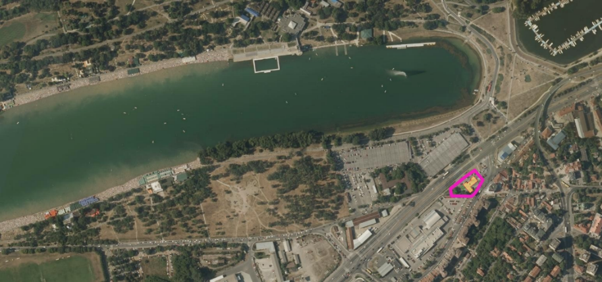
OKRUŽENJE STANICA ZA SNABDEVANJE GORIVOM
SMEŠTENE U OKVIRU TRAJNO NASELJENIH MESTA ILI RADNIH OBLASTI

Slide 4
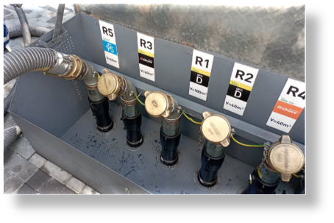
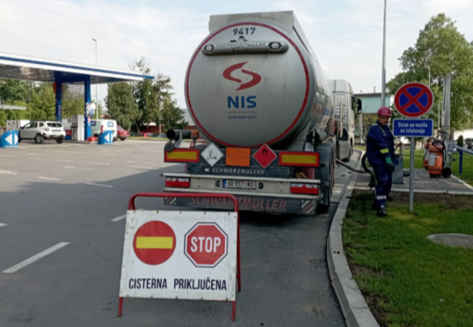
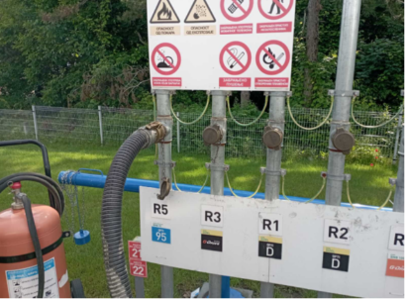
DELATNOST NA SSG – Izvod iz Akta o proceni rizika na radnom mestu i u radnoj okolini PRIJEM I SKALDIŠTENJE ND i TNG

Slide 5
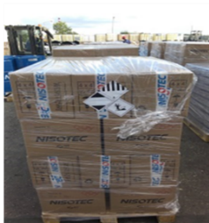
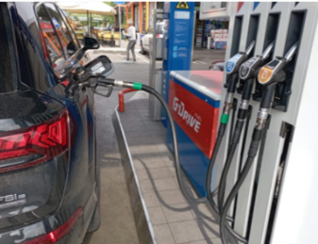
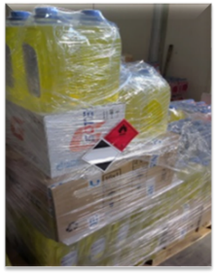
DELATNOST NA SSG – Izvod iz Akta o proceni rizika na radnom mestu i u radnoj okolini
Redovna delatnost na SSG je prodaja zapaljivih i eksplozivnih materija (opasne materije):
Tečna goriva (benzin, evrodizel);
Asortiman sredstava koja imaju svojstva opasnih materija, kao što su razna ulja, deterdženti i slično u originalnim pakovanjima

Slide 6
PROBLEMI I POJAVE PRI MANIPULACIJI SA NAFTNIM DERIVATIMA
Najveća opasnost na objektima naftne industrije jeste pojava isparenja, a samim tim i POJAVA ELEKTROSTATIČKOG PRAŽNJENJA ODNOSNO POJAVA POŽARA SA DOMINO EFEKTOM

Slide 7
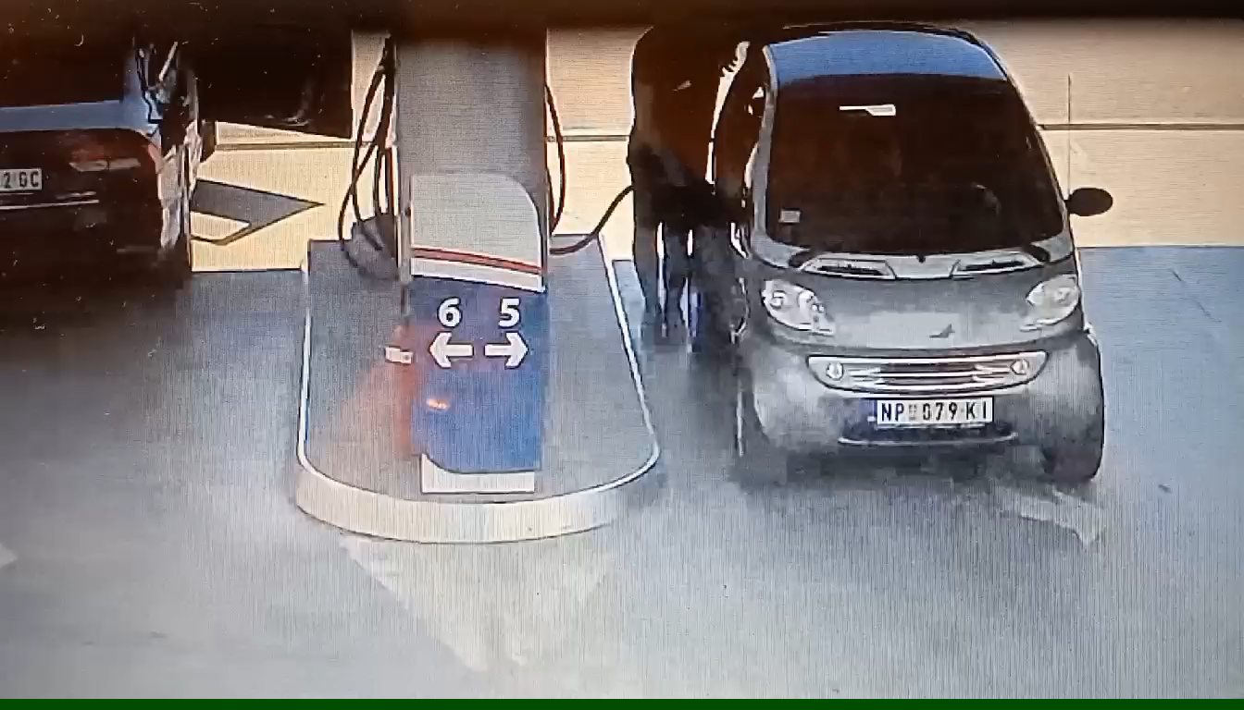

Slide 8
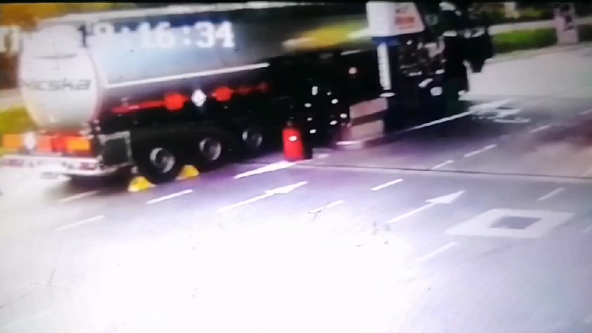

Slide 9
ZAŠTO REKUPERACIJA GASNIH ISPARENJA?
Omogućava da se SSG grade u naseljenim područjima sa minimalnom zonom isparenja
Znatno umanjuje rizik od pojave požara na SSG
Sprečava isparenja goriva u atmosferu
Čini vazduh u gradu čistijim
Štedi novac vlasniku SSG, sprečavajući gubitak goriva
Povećava profitabilnost, pretvarajući isparenja (pare) koje su se ranije gubile u gorivo koje se prodaje

Slide 10
PRAVNI OSNOV
Direktiva 1994/63/ ЕC od 20. decembra 1994. godine (DirektivaVOC-I) uređuje kontrolu emisija u Fazi I (Faza IА i Faza IB) dok je kontrola emisija u Fazi II uređena Direktivom 2009/126/ЕC od 21. oktobra 2009. godine i njenom izmenom 2014/99/EU od 21. oktobra 2014. godine (Direktiva VOC II). Direktiva VOC-I i Direktiva VOC-II, u stručnoj javnosti zajedno se nbazivaju Petrol Direktive.
Pravilnik o tehničkim merama i zahtevima koji se odnose na dozvoljene emisione faktore za isparljiva organska jedinjenja koja potiču iz procesa treansporta i skladištenja benzina (Sl. Glasnik RS br. 1/2012, 25/2012, 48/2012, 96/2019, 143/2022.
Zahtevi koji se odnose na SSG:
FAZA I - POVRAT BENZINSKIH PARA IZ SKLADIŠNOG REZERVOARA U CISTERNU – IMAJU SVE SSG
FAZA II – POVRAT BENZINSKIH PARA IZ VOZILA POTROŠAĆA U PUMPNI AUTOMAT / SKLADIŠNI REZERVOAR
NAPOMENA: OBAVEZA SAMO ZA NOVE / REKONSTRUISANE STANICE, KAO I POSTOJEĆE KOJE IMAJU GODIŠNJI PROTOK BENZINA VEĆI OD 3000 m3 GODIŠNJE.

Slide 11
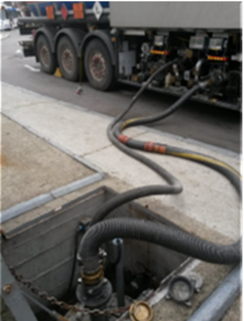
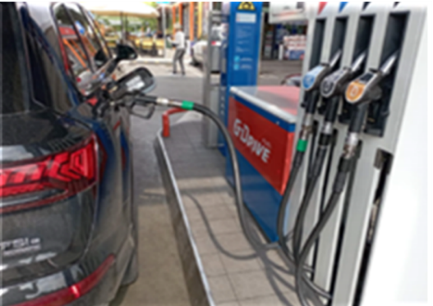
Od posebnog značaja za javno zdravlje je postojanje sistema povrata (rekuperacije) para - VRU - Vapor Recovery Unit:
FAZA I – tokom prijema naftnih derivata iz auto-cisterne u podzemni rezervoar SSG
FAZA II – tokom dopune pogonskih rezervoara vozila na SSG

Slide 12
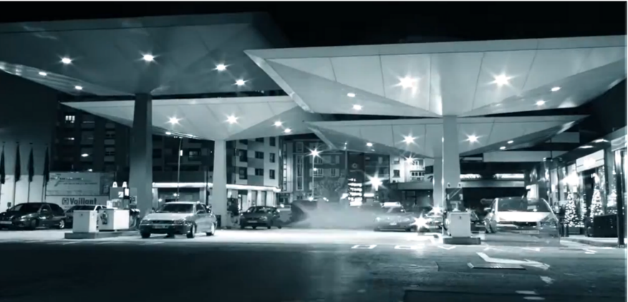
SPREČITI EMISIJU ISPARENJA – UČINITI RADNO OKRUŽENJE ZDRAVIM!

Slide 13
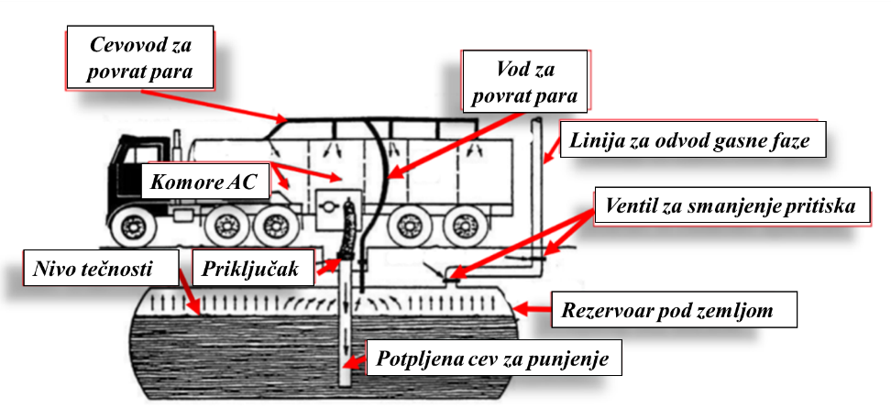
FUNKCIONALNA ŠEMA RADA VRU – FAZA I

Slide 14
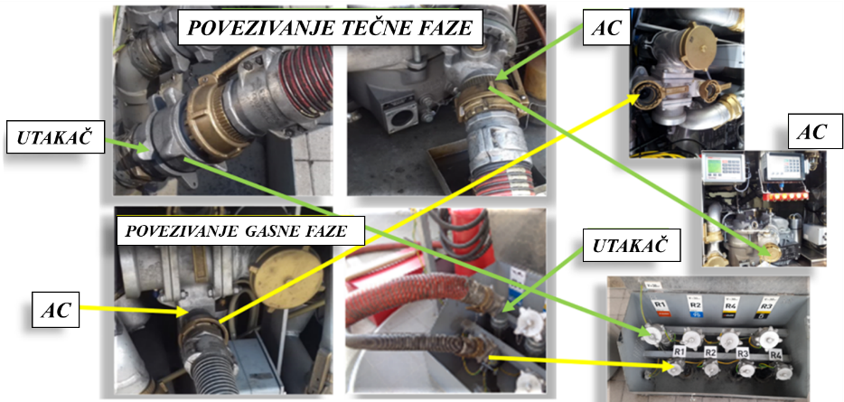
NAČIN POVEZIVANJA INSTALACIJE PRILIKOM PRIJEMA ND – FAZA I
DOBRA PRAKSA – PRAVNO OBAVEZUJUĆA!

Slide 15
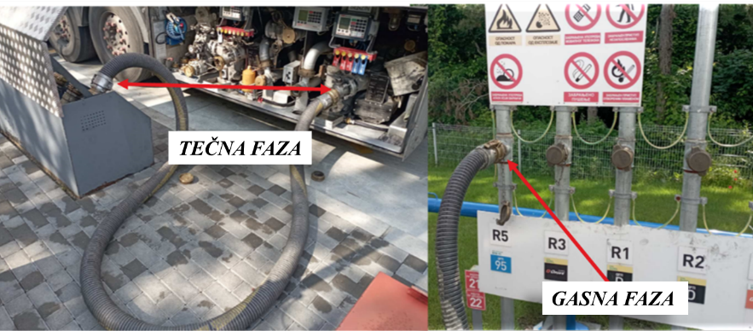
LOŠA PRAKSA , TRENUTNO JEDINO REŠENJE!!!
OVAKAV NAČIN POVEZIVANJA INSTALACIJE OMOGUĆAVA DA SE KOMPLETNA GASNA FAZA IZ REZERVOARA OSLOBODI U ATMNOSFERU!

Slide 16
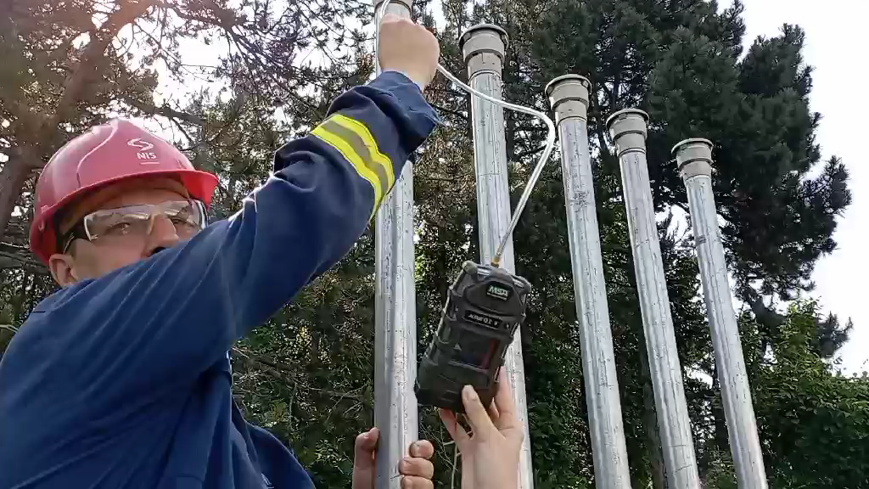
VIDEO ZAPIS – MERENJE ISPARENJA A IMAMO ZATVOREN SISTEM ISPORUKE???

Slide 17
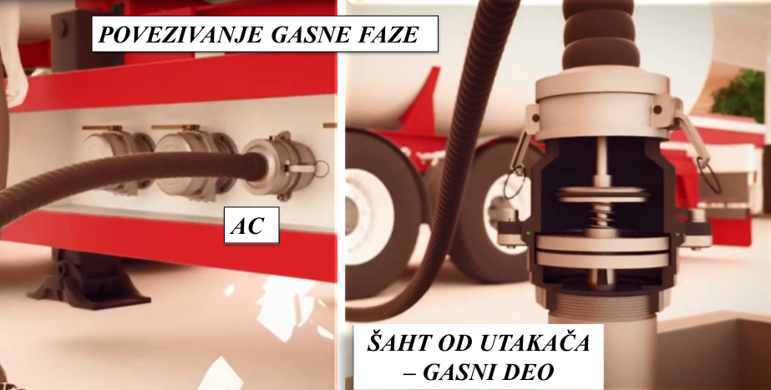
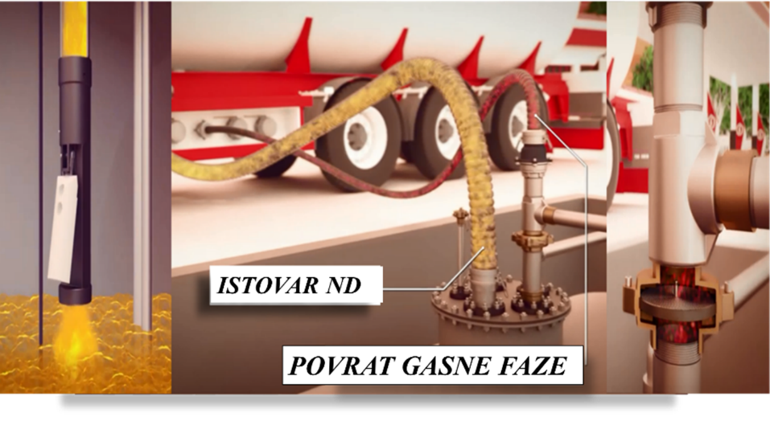
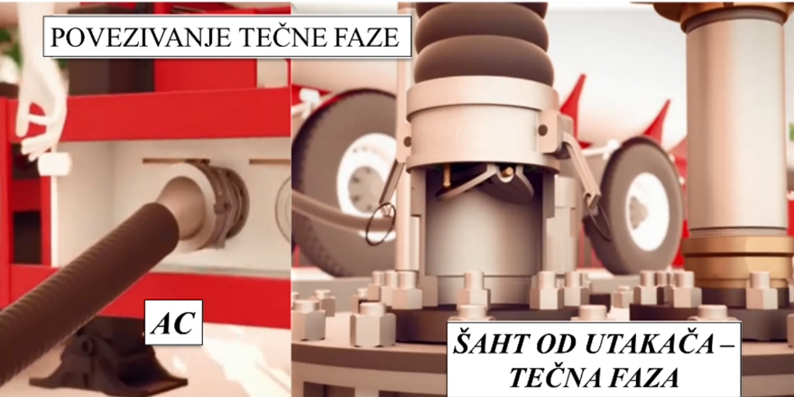
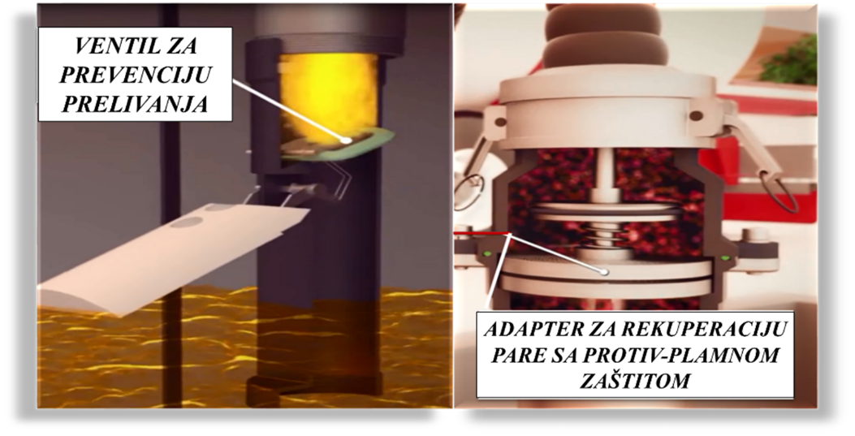
ANIMACIJA RADA POVRATA PARA – FAZA I!

Slide 18
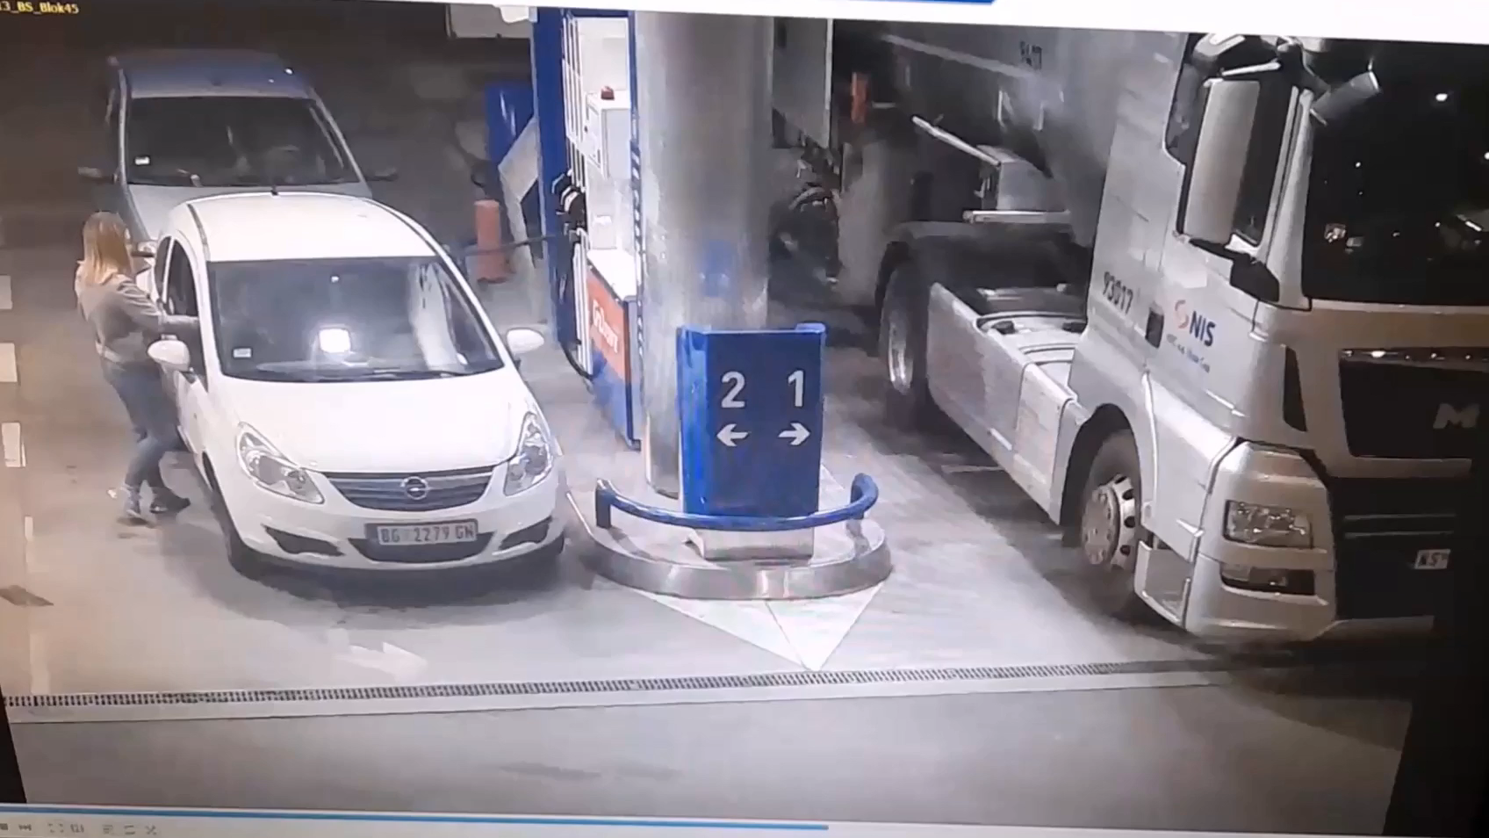

Slide 19
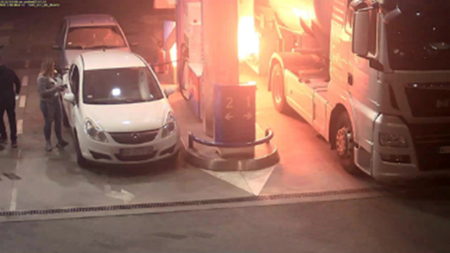
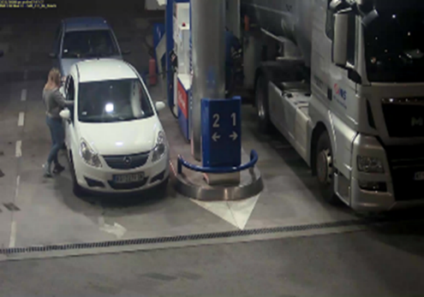
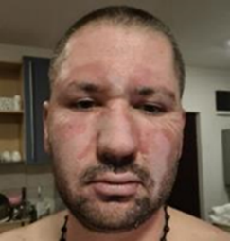
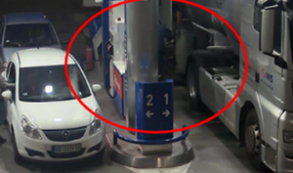
Istovar ND, opsluživanje potrošača, ZONA 1, opekotine po licu vozača

Slide 20
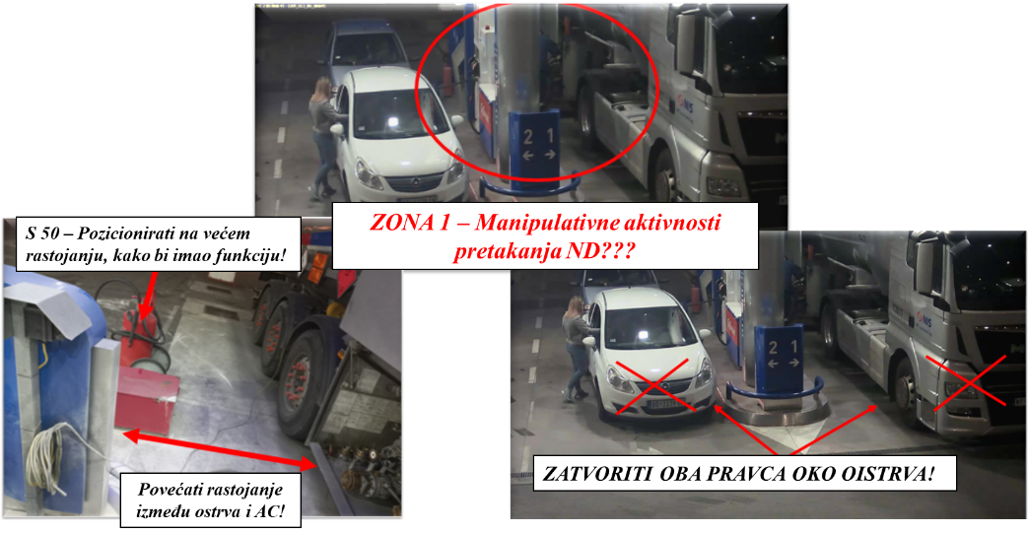

Slide 21
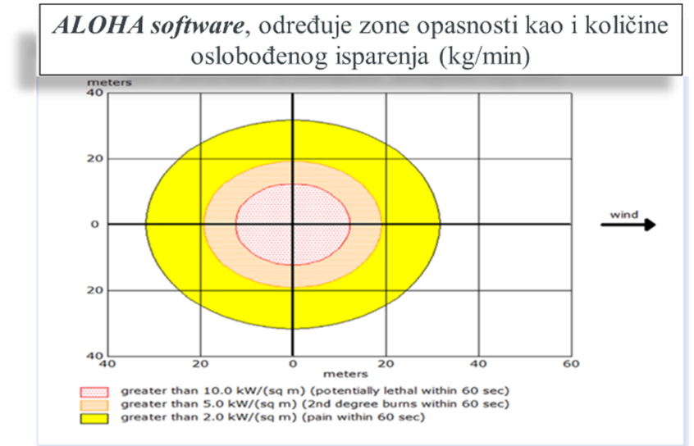
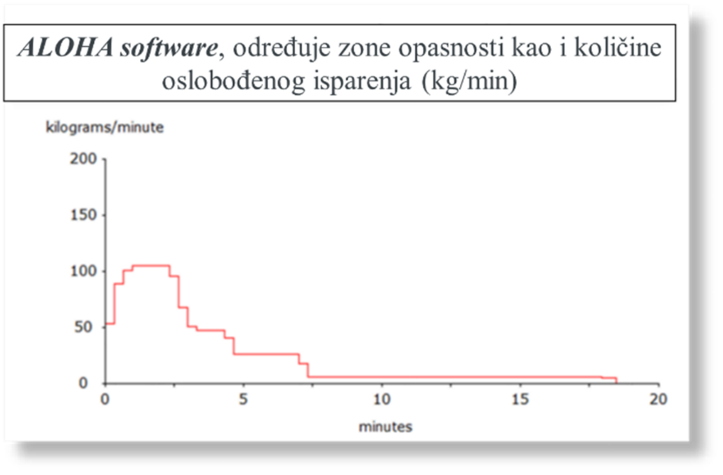
SNAGA IZVORA:
Curenje iz kratke cevi ili ventila u horizontalnom cilindričnom rezervoaru
Zapaljiva hemikalija gori dok izlazi iz rezervoara
Tank Diameter: 2.1 meters Tank Length: 5.77 meters
Tank Volume: 20 000 liters
Tank contains liquid Internal Temperature: 11° C
Chemical Mass in Tank: 10 500 kilograms
Tank is 83% full
Circular Opening Diameter: 6 centimeters
Opening is 1.55 meters from tank bottom
Max Flame Length: 14 meters Burn Duration: 19 minutes
Max Burn Rate: 105 kilograms/min
Total Amount Burned: 490 kilograms
Note / Напомена: The chemical escaped as a liquid and formed a burning puddle. The puddle spread to a diameter of 4.5 meters.
Hemikalija je izašla kao tečnost i formirala zapaljenu lokvicu. Lokva se širila do prečnika od 4,5 metara.

Slide 22
MODELIRANA OPASNOST: TOPLOTNO ZRAČENJE OD POŽARA U ZONI INTEZIVNOG ISPARENJA
Zone opasnosti | Okruženje
Crvena | 12 metara (10.0 kW/m²)= (potencijalno smrtonosno u roku od 60 sekundi)
Narandžasta | 19 metara (5.0 kW/m²) = (opekotine II stepena u roku od 60 sekundi)
Žuta | 32 metra (2.0 kW/m²) = (bol u roku od 60 sekundi)

Slide 23
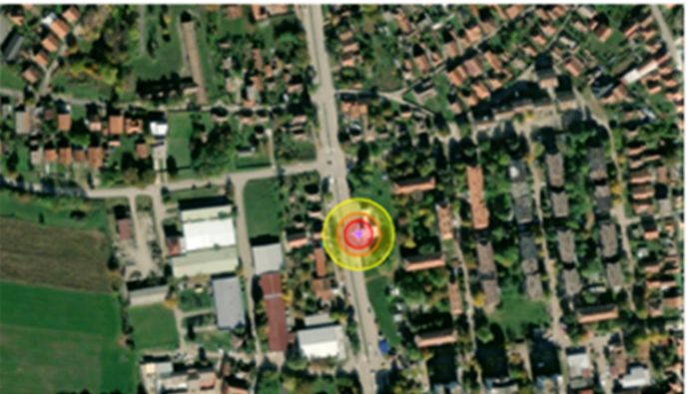
Na osnovu dobijenih podataka (zone opasnosti), ALOHA software omogućava unos tih podataka u Google map, slika, i na taj način vizuelno možemo sagledati potencijalnu opasnoist i preduzeti preventivne mere kako bi sprečili neželjene posledice.

Slide 24
KONTROLA ISPARENJA PRI MANIPULACIJI –
FAZA II – SIPANJE U POGONSKI REZERVOAR VOZILA
BENZIN je složena mešavina isparljivih organskih jedinjenja (eng. VOC – volatile organic compaund – nestabilno organsko jedinjenje) koji lako isparavaju iz rezervoara u kojim su skladišteni. Ukoliko nisu kontrolisane, benzinske pare koje sadrže VOC-ove, tokom postupka utakanja/istakanja ili kada se benzin transportuje motornim vozilima, ispariće u atmosferu iz rezervoara u kojima su uskladišteni.
Smanjivanje emisije isparljivih organskih jedinjenja, koje se postižu primenom Petrol Direktiva, imaju za cilj unapređenje zaštite životne sredine i zdravlja, pre svega smanjivanje zagađenja vazduha, smanjivanjem izloženosti komponentama isparljivih organskih jedinjenja (benzen, toulen, heksan) koji su kancerogeni ili opasni za REPRODUKCIJU, te smanjivanje neprijatnih mirisa u neposrednoj blizini naftnih terminala ili stanica za snabdevanje gorivom.

Slide 25
KONTROLA ISPARENJA PRI MANIPULACIJI –
FAZA II – SIPANJE U POGONSKI REZERVOAR VOZILA
ZNAČAJ:
Smanjenje zagađenja – isparenja lakoisparljivih ugljovodonika - VOC su štetne za zdravlje i poveđavaju zagađenje vazduha.
Smanjenje gubitaka – usled nedostatka sistema za povrat para, pored povećanja gubitaka, kod lako ispoarljivih ugljovodonika se povećava i rizik od statičkog elektriciteta, jer prisustvo kapljice tečnosti u parnoj fazi proizvoda, povećava prostorno naelektrisanje.

Slide 26
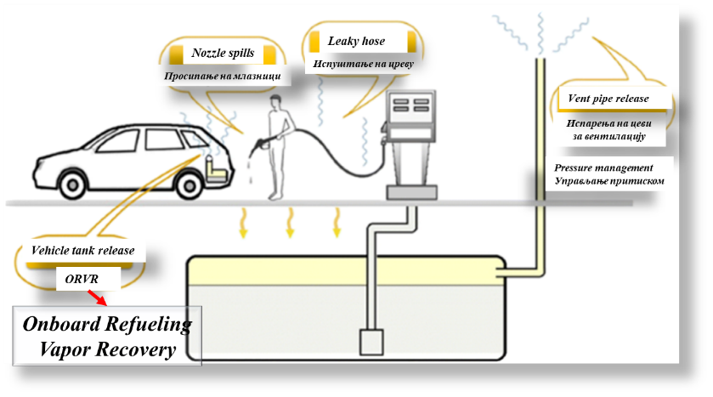
IZVORI ISPARENJA

Slide 27


Petrol Dispenser
P/V Vent
Valve
Vehicle
Fuel
Tank
Vapour
Petrol
Liquid Petrol
Liquid Petrol
Vapour Returned
Underground
Petrol Storage Tank
Petrol Liquid
pump

Slide 28
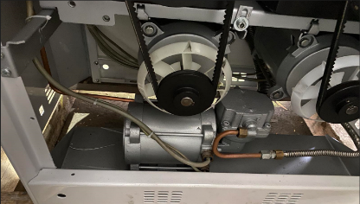
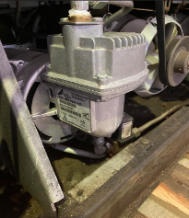
ŠTA JE VRU? / KOJI JE STEPEN EFIKASNOSTI?
VRU ili jedinica za rekuperaciju pare, je sistem kompresije koji isparenja šalje u sistem za gorivo ili direktno u vod za prikupljanje gasa.
Mehanički VRU se sastoje od pokretačkog motora ili motora koji napaja kompresor. Često se koriste u naftnim i gasnim operacijama za rekuperaciju odvodnog gasa.
Stepen efikasnosti zadržavanja para mora da bude minimum 85% prema pravilniku
Veća efikasnost zahteva i dodatnu opremu koja trenutno nije instalirana na našim pumpama

Slide 29
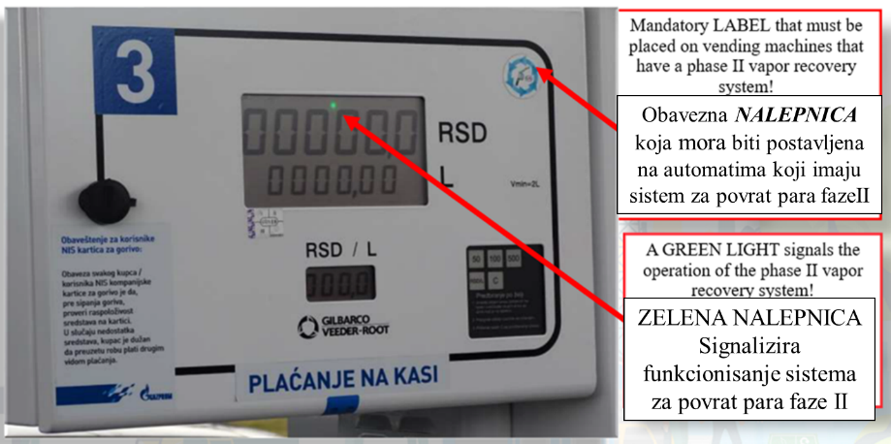
POVRAT PARA FAZE II
TAČKA

Slide 30
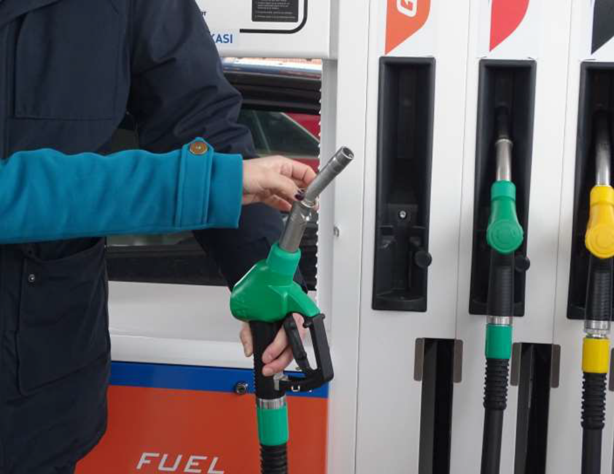
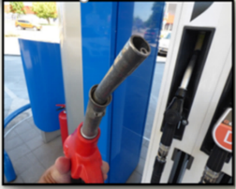
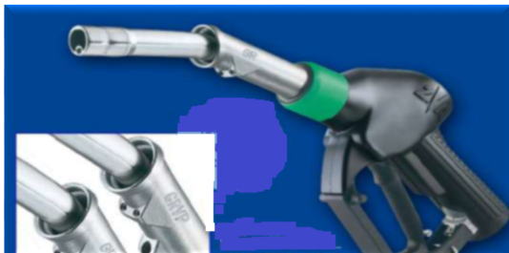
POVRAT PARA FAZE II
Za aktivnu
rekuperaciju para
Faze II
PROBLEM - OPREMA SE NE ODRŽAVA I NE KONTROLIŠE???

Slide 31
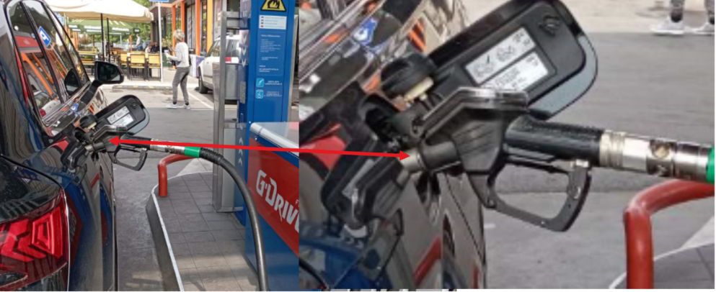
Povrat para Faze II – LOŠA PRAKSA
„Pištolj“ nema povrat para, isparenja idu u atmosferu!

Slide 32
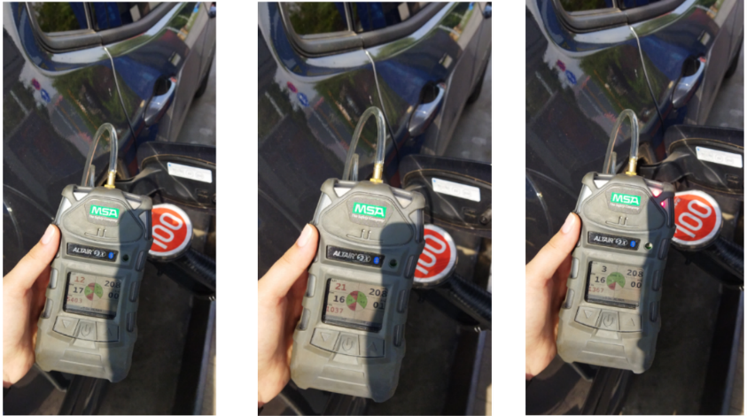
MERENJA, VRU FAZA II, LOŠA PRAKSA – NEMA REKUPERACIJE!!!

Slide 33
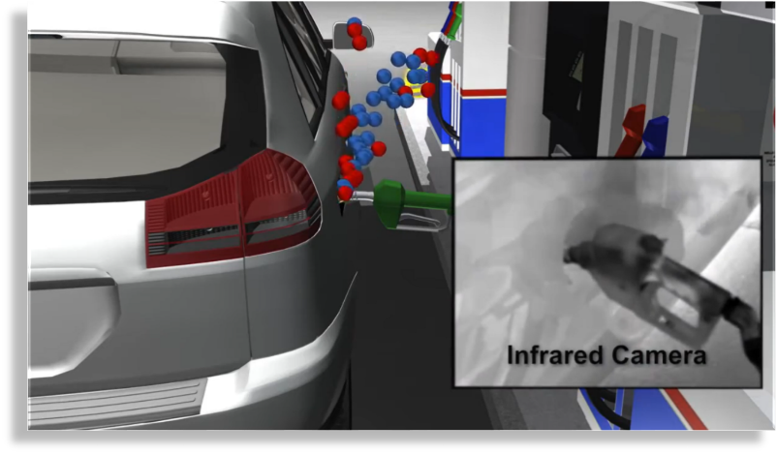
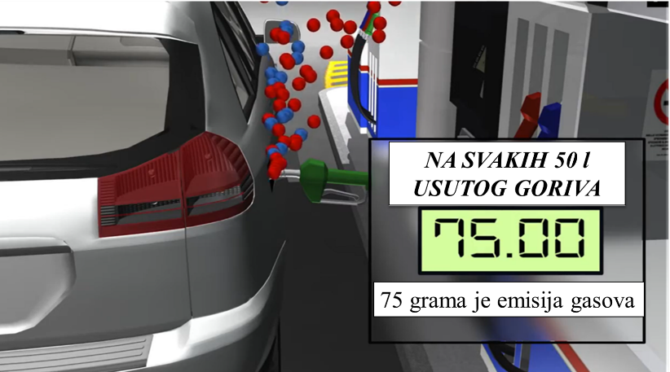
BEZ VRU! Izvor OPW!

Slide 34
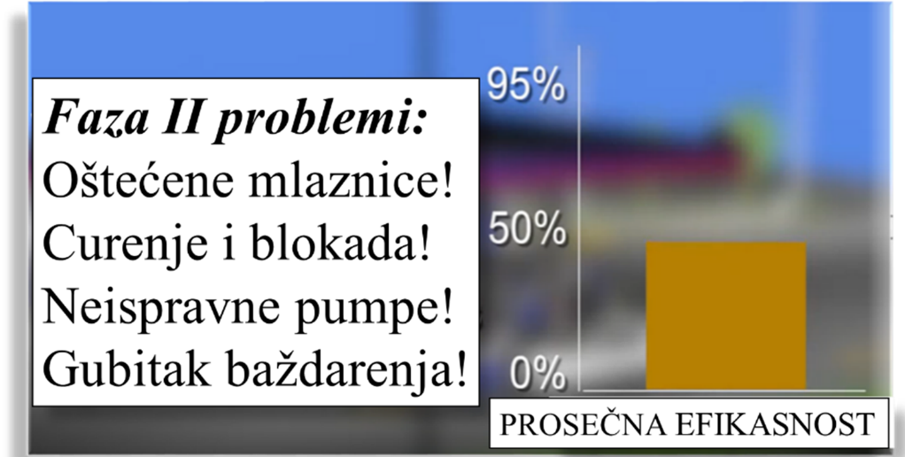
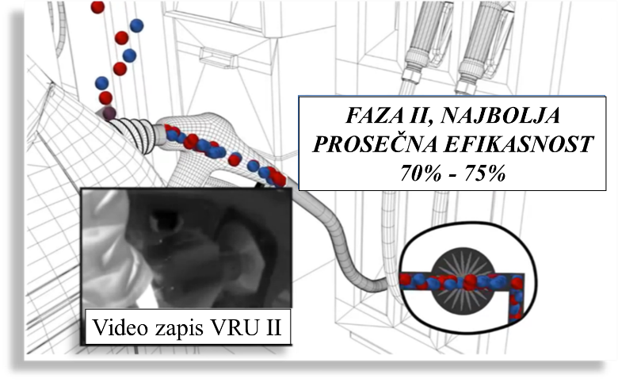
EFIKASNOST SISTEMA

Slide 35
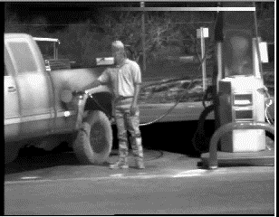
CASE STUDY – STUDIJA SLUČAJA

Slide 36






ŠTETNOSTI PRILIKOM IZLOŽENOSTI GASNIM ISPARENJIMA
Kratkotrajna izloženost gasnim isparenjima može dovesti do:
Napadi astme
Svrab očiju
Kijanje i curenje iz nosa
Glavobolja
Dugotrajno izlaganje gasnim isparenjima može izazvati
Oštećenje bubrega
Povišen krvni pritisak

Slide 37
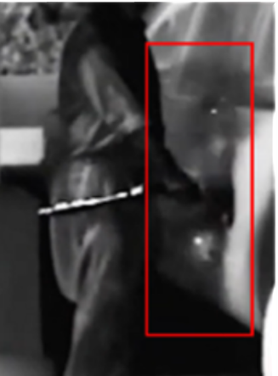
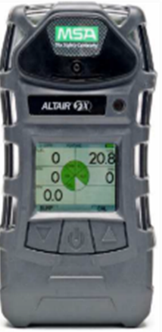
CASE STUDY – STUDIJA SLUČAJA
Identifikacija izvora isparenja i detekcija gasa

Slide 38
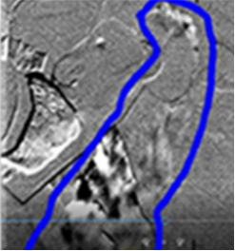
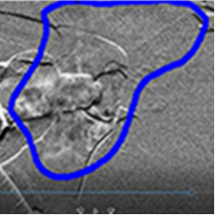
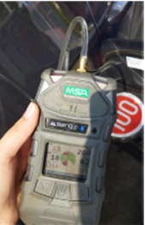
CASE STUDY – STUDIJA SLUČAJA
Neprekidno oslobađanje isparenja

Slide 39
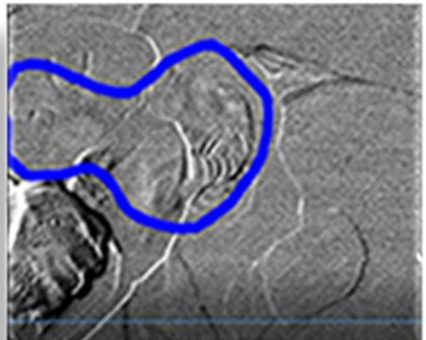
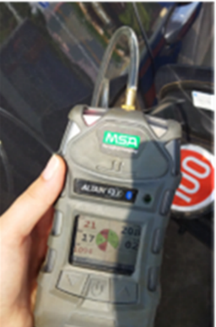
CASE STUDY – STUDIJA SLUČAJA
Kraj punjenja i povlačenja mlaznice

Slide 40
Rezultati merenja
Rezultati merenja pomoću ALTAIR 5X IR Multigasnog detektora su prikazani tabelarno, i to za ceo proces oslobađanje isparenja tokom punjenja pogonskog rezervoara vozila i vrednost na samom kraju dopune pogonskog rezervoara vozila.
VOC (ppm) | Mesto ispuštanja
103.7 – 109.4 – 171.4 | Neprekidno oslobađanje isparenja tokom punjenja
510.3 | Kraj punjenja i povlačenje mlaznice
Zaposleni na stanicama za snabdevanje gorivom provode najviše vremena na licu mesta (potencijalno to predstavlja otprilike 40 sati nedeljno, GODINAMA), a povremeno provode vreme tamo gde su isparenja iz automata u najvišoj koncentraciji, sa koncentracijama benzena koje se mere između 30 i 230 ppm U ZONI DISANJA.

Slide 41
GRANIČNA VREDNOST IZLAGANJA NA RADNOM MESTU, PREMA SDS LISTI
Ako pak dobijene rezultate uporedimo sa podacima o granicama izloženosti isparenjima na radnom mestu – (SDS lista - Safety data sheet), tabela, takođe uočavamo jako visoke vrednosti
Motorni benzini
Slovenia | OEL TWA (mg/m³) | 260 mg/m³
Slovenia | OEL TWA (ppm) | 200 ppm
Slovenia | OEL STEL (mg/m³) | 1,040 mg/m³
Slovenia | OEL STEL (ppm) | 800 ppm
Croatia | OEL TWA (ppm) | 300 ppm
Croatia | OEL STEL (ppm) | 500 ppm
OEL = Occupational Exposure Limit / Granična vrednost izlaganja na radnom mestu
TWA = Average concentration of samples per unit of time (Time Weighted Averages) / Prosečna koncentracija uzoraka u jedinici vremena.
STEL = Short Term Exposure Limit / Granična vrednost kratkotrajnog izlaganja

Slide 42
ZAKLJUČAK
Gubitak goriva kroz isparenja ili prosipanja, čak i u malim količinama, ako imate veliki promet goriva na SSG, na duži vremenski period, mogu predstavljati ozbiljnu količinu koja direktno ugrožava zaposlene i životnu sredinu (oko 0,01% goriva može biti izgubljeno tokom procesa punjenja pa čak do 0,5 % benzina se može izgubiti u obliku isparenja (najgori scenario)).
Konačno, od posebnog značaja za javno zdravlje je ugradnja sistema povrata (rekuperacije) para - VRU - Vapor Recovery Unit, faze I i faze II, osim što je zakonski obavezno, korišćenje efikasne tehnologije za prevenciju zagađenja može biti ekonomski korisno.
Stepen efikasnosti zadržavanja para mora da bude minimum 85% prema pravilniku, ali da bi postigli veću efikasnost, potrebna je dodatna oprema koja trenutno nije instalirana na našim pumpama.
PROBLEMI: Ne postoji akreditovana ustanova koja bi vršila proveru da li je oprema ispravno postavljena i održavana, koliki je opseg para-tečnost, da li kontrolni sistem radi i signalizira greške i prekida dotok goriva u slučaju greške koja se javlja više od 72 sata

Slide 43
Sve novoizgrađene i rekonstruisane SSG, MORAJU da ispunjavaju zahteve Pravilnika i Direktive za - POSTOJANjE VRU jedinica
Uglavnom na utakačkom prostoru imamo samo priključke za tečnu fazu dok se gasana faza konektuje za odušne ventile koji se nalaze u zoni 1. OVO TEHNIČKO REŠENjE NIJE U SKLADU SA ZAHTEVIMA ZA VRU
Prilikom pretakanja ND iz AC u podzemni rezervoar SSG, sva gasna isparenja iz podzemnog rezervoara, dok traje proces istakanja se preko odušnog ventila oslobađaju u atmosferu (prikazan video u prezentaciji)
Pošto je gas teži od vazduha, pada po površini zemlje i širi se u prostoru, izuzetno se „dobro“ oseća i u prostorijama zaposlenih (u zavisnosti od strujanja vetra)
Energija paljenja gasnih isparenja od BENZINA i TNG-a je jako niska, 0,27 mJ, tako da i najmanja varnica ili izvor toplote, može dovesti do velikog akcidenta, posebno imajući na umu jako veliki promet vozila na pisti SSG

Slide 44
Prilikom opsluživanja kupaca, tj. sipanja ND u pogonske rezervoare, NE POSTOJI REKUPERACIJA, iako na automatu postoji nalepnica (zakonski obavezna) koja ukazuje da je automat sa rekuperacijom
Merenja prilikom sipanja ND, jasno ukazuju na problem
Aktom o proceni rizika na radnom mestu i u radnoj okolini (NOVIM), nije prepoznata opasnost od isparenja za radnika na SSG, a isparenja su prisutna i u Fazi I i u Fazi II VRU, što znatno utiče na zdravlje zaposlenih. Štetnost od isparenja OČIGLEDNA
NAPOMENA: U starom aktu o proceni rizika, OPASNOST OD ISPARENjA JE BILA JASNO DEFINISANA za radnike na SSG. Bez obzira što, FORMALNO ima VRU na SSG, u praksi je sasvimm drugačija situacija, NEMA REKUPERACIJE – Ozbiljan problem po zdravlje zaposlenih i bezbednost!

Slide 45
PRIKAZ PODATAKA /PREVOZNIK / PRIMALAC
PREVOZNIK
Naziv i UN broj opasne robe | Vid saobraćaja | Način pakovanja Cisterna | Godišnje količine u tonama | Broj vozila/Broj otprema
UN 1203 (Gasoline) Benzin | Drumski | Autocisterna | 222.711,00 | 86 / (31.909)
UN number UN broj | Naziv opasne robe | Kl. | Vrsta vozila | Relacija (od) | Relacija (do) | Prevezene količine (tona)
1203 | Benzin | 3 | Autocisterna | Pančevo | Zemun | 2.838,2

Slide 46
MATEMATIČKA KALKULACIJA:
Analiza gubitaka od isparenja na SSG pokazuje, da oni mogu da iznose od 0.25 do 0.35% od uklupnog obima prodaje.
Na primer, na SSG pri protoku od 2.838.200 litara, gubitak će iznositi 0,30%, što je jednako:
2.838.200 x 0,30/100 = 8.514,6 litara godišnje
Sistem “TVS” će vam vratiti ovu količinu
IZVOR:

Slide 47

BESPOVRATAN GUBITAK!!!

Slide 48

PRIČATI O BEZBEDNOSTI A UZDATI SE U SREĆU, NIJE PAMETNO! OČIGLEDNO!!!

Slide 49

PITANJA?
HVALA NA PAŽNJI!

